Slide 1
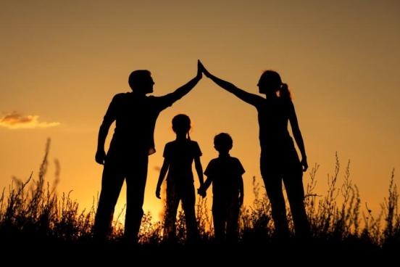
Информационно-творческий проект
«Что может герб наш рассказать»
Подготовила
воспитатель Волкова Е.Г.

Slide 2

Вид проекта: творческий, краткосрочный, информационный, социально-просветительский.
Возраст и состав участников: педагоги, воспитанники средней группы, семьи воспитанников.
Время, планируемое на реализацию проекта: 1 неделя.

Slide 3

Цель проекта:
внедрение метода детских проектов с целью вовлечения родителей в педагогический процесс;
стимулирование интереса родителей к взаимодействию с педагогами в вопросах патриотического воспитания детей дошкольного возраста;
воспитание в детях семейного патриотизма.

Slide 4
Задачи проекта:
1. Познакомить детей с изображением и значением гербов, изучить герб России.
2. Формировать у детей представление о себе, своей семье, ее истории и традициях.
2. Закреплять у детей понимание символического смысла изображений на гербах.
3. Учить детей использовать при составлении рассказа о гербе своей семьи лексику, связанную с символикой.
4. Развивать у детей творческие навыки ручного труда и изобразительной деятельности.
5. Формировать у детей духовно-нравственное отношение и чувство сопричастности к своей семье.
6. Вовлечь родителей в работу над проектом, показать, насколько интересным и радостным может быть совместное с ребенком творчество в домашних условиях.

Slide 5

Актуальность
Семья - это первый социальный институт, с которым ребенок встречается в жизни, это мир, в котором закладываются основы морали, отношения к людям. От того, каков психологический климат в семье, какие сложились отношения, традиции, обычаи, во многом зависит личность ребёнка в будущем.
Поэтому, мы, взрослые, должны помочь детям понять значимость семьи, воспитывать у детей любовь и уважение к членам семьи, прививать чувство привязанности к семье и дому. Совместная исследовательская деятельность дошкольников, родителей и педагогов по созданию герба своей семьи способствует формированию знаний детей о своей семье, толерантности, культурно-ценностных ориентаций, духовно – нравственному развитию.

Slide 6

Планируемые результаты
Дети узнают больше о своей семье: о членах семьи, о профессиях родителях, традициях, о жизни бабушек и дедушек.
Научатся разбираться в родственных отношениях.
Расширится кругозор, обогатится словарный запас детей.
Произойдет привлечение родителей к процессу совместной деятельности с детьми и, как следствие, сближение между ними и педагогами группы;
Совместная деятельность будет способствовать укреплению детско-родительских отношений.
Повышение интереса родителей к совместной деятельности детей и педагогов.

Slide 7

I этап (подготовительный)
Задачи:
пробудить интерес родителей к взаимодействию с педагогами в вопросах патриотического воспитания детей дошкольного возраста;
способствовать сплочению семьи ребенка посредством развития интереса к общему делу.
II этап (практический)
Задачи:
знакомить детей с видами и значениями гербов своей страны и города;
формировать у детей элементарные представления о гербе, как эмблеме духовной общности семьи;
формировать у детей гендерную, семейную, гражданскую принадлежность.

Slide 8
Содержание работы:
• Опрос детей: «Что я знаю о семье?»
• Обсуждение с родителями проекта, выяснение возможностей, средств, необходимых для реализации проекта, определение содержания деятельности всех участников проекта.

Slide 9
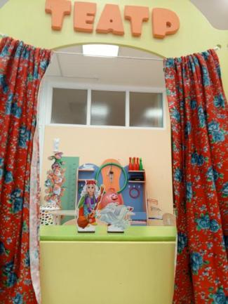
  Содержание деятельности педагога с детьми:
РЕЧЕВОЕ РАЗВИТИЕ
Чтение и заучивание стихов и сказок о семье: Е. Благинина «Посидим в тишине», Рассказ Л. Н. Толстова «Бабушка и внучка», сказки: «Гуси-лебеди», «Кукушка», «Сестрица Алёнушка и братец Иванушка», «Морозко».
Показ сказки «Гуси-лебеди».
Беседа: «Отдых всей семьей», «Как я маме помогаю», «Кем работают мои родители».
Чтение и иллюстрирование пословиц и поговорок о семье, загадки.

Slide 10
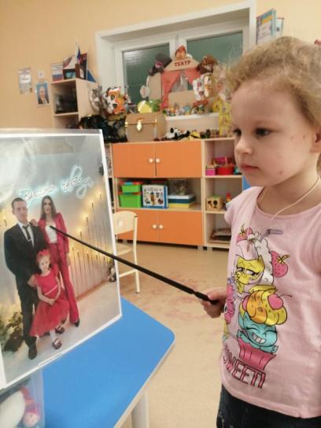
ПОЗНАВАТЕЛЬНОЕ РАЗВИТИЕ:
Словесные игры: «Кто старше?», «Кто младше?», «Исправь Незнайку», «Подскажи словечко», «Родственные отношения», «Раз, два, три, четыре, пять…про кого хочу сказать».
Настольно-печатная игра «Семья», «Кем быть», «Профессии».
Просмотр лэпбука «Россия».
Рассматривание фотографий членов семьи;
СОЦИАЛЬНО-КОММУНИКАТИВНОЕ РАЗВИТИЕ:
Сюжетно-ролевые игры «Семья», «Дочки-матери»
Строительная игра «Мой дом, моя крепость»

Slide 11

ХУДОЖЕСТВЕННО-ЭСТЕТИЧЕСКОЕ РАЗВИТИЕ:
Рисование «Герб»
Создание Герба нашей группы
Оформление альбома «Моя семья»
Прослушивание и разучивание песен о семье
Драматизация по сказке «Репка»
С родителями:
консультация «Духовно-нравственное воспитание»
беседа «Семейные традиции».

Slide 12
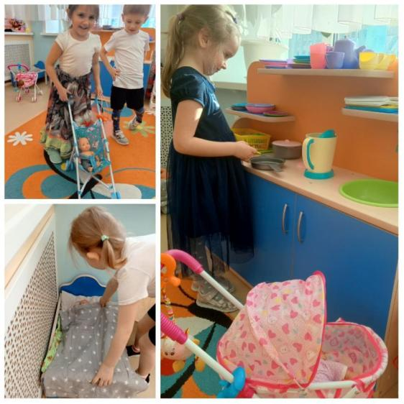
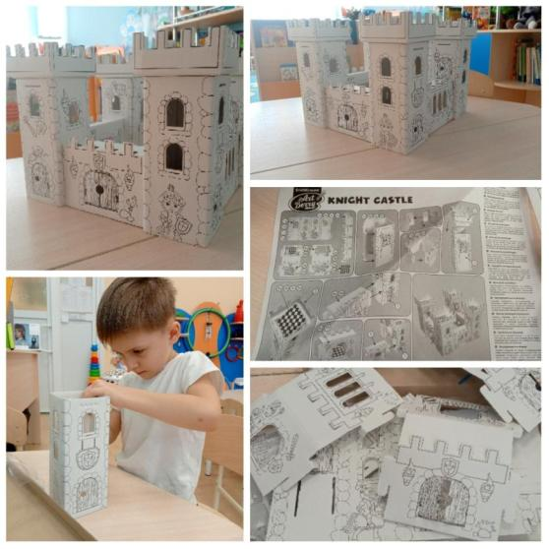
Сюжетно-ролевая игра «Семья» Конструирование «Мой дом – моя крепость»

Slide 13
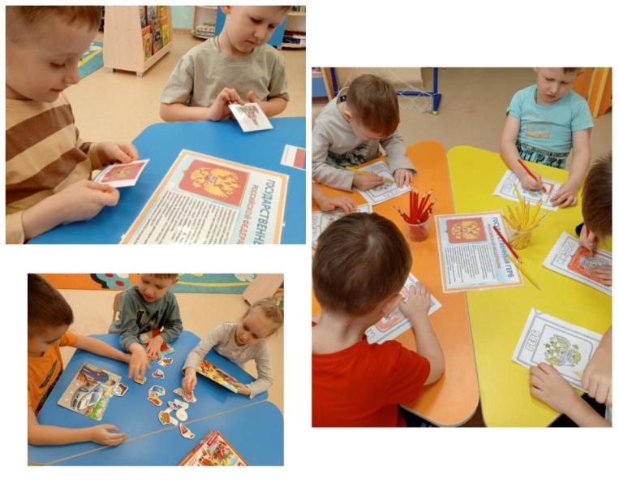
Настольно-печатные игры, игры с лэпбуком, раскрашивание герба России

Slide 14
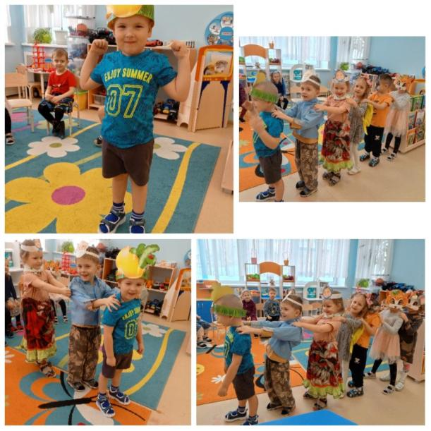
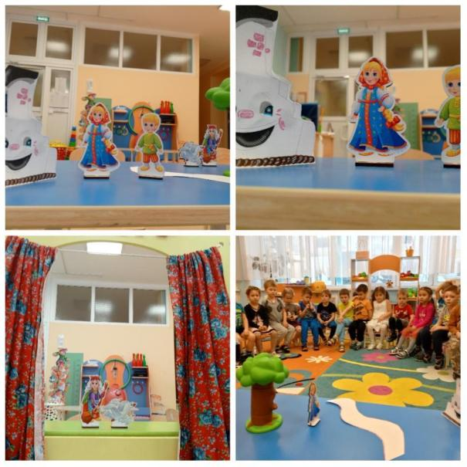
Показ детьми сказки «Репка» Показ сказки «Гуси-лебеди»

Slide 15
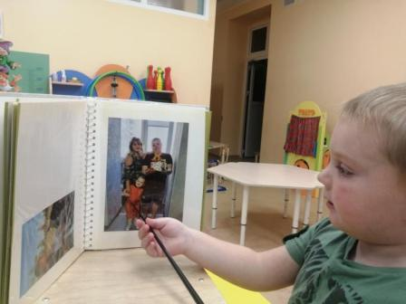
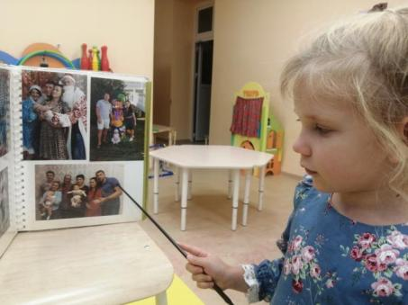
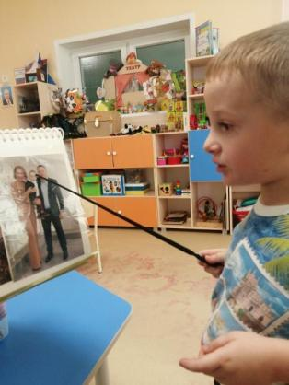
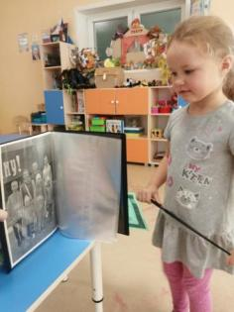
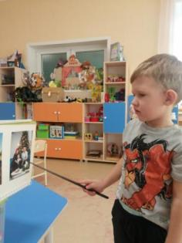
Рассказ о своей семье по фотографиям

Slide 16
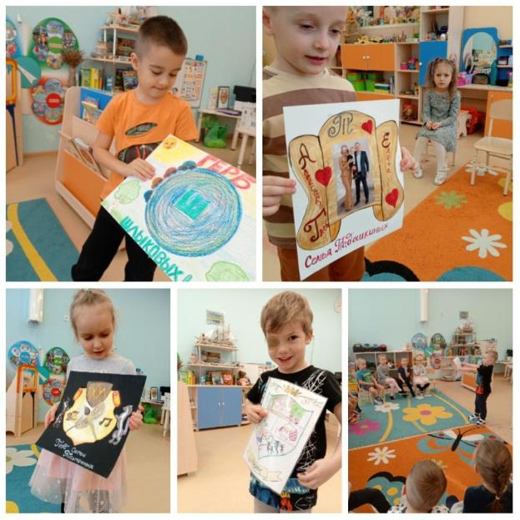
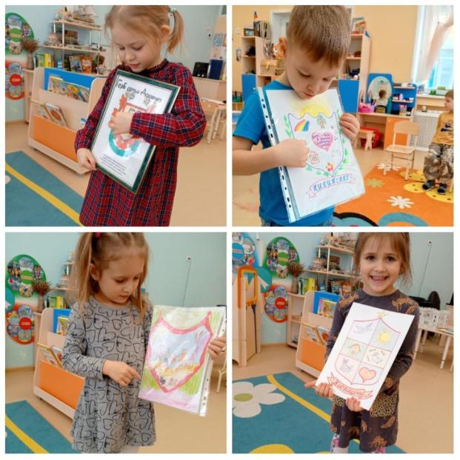
Показ герба своей семьи

Slide 17
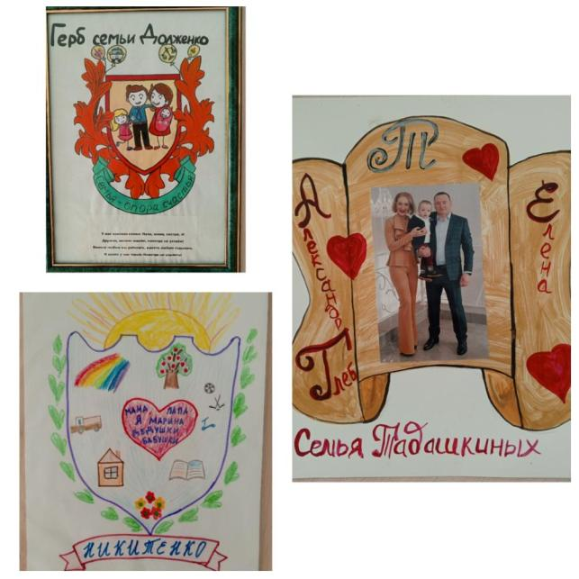
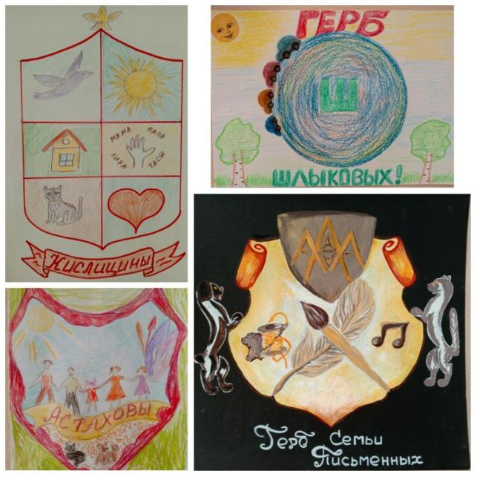

Slide 18
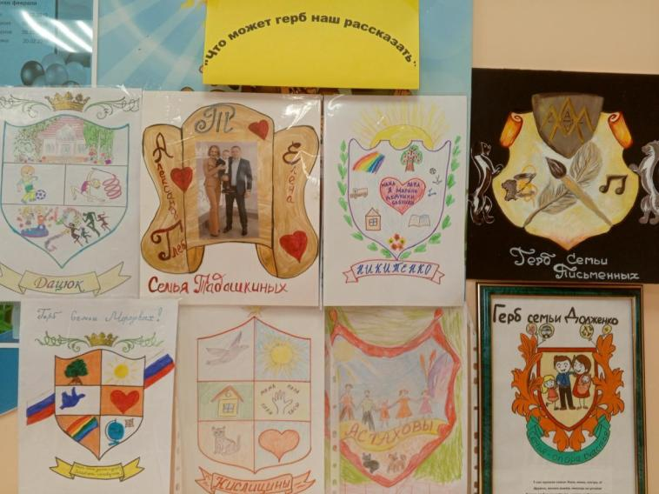
Выставка семейных работ

Slide 19
Результаты:
Детей
✓ Дети узнали больше о своей семье: о членах семьи, о профессиях родителях, традициях, о жизни бабушек и дедушек.
✓ Расширился кругозор и обогатился словарный запас детей.
✓ Научились разбираться в родственных отношениях.
Родителей
✓ Совместная деятельность способствовала укреплению детско-родительских отношений.
✓ С помощью родителей организовали выставку «Герб моей семьи»
Воспитателей
✓ Повысился интерес родителей к совместной деятельности детей, педагогов и родителей.
✓ Укрепились отношения с родителями, появилось желание чаще проводить совместные детско-взрослые проекты.

Slide 20
Вывод:
Воспитание патриотических чувств ребенка является важнейшим разделом нравственного воспитания. А истоки этого воспитания - в семье. Семья для ребенка – это источник общественного опыта. Здесь он находит примеры для подражания и здесь происходит его социальное становление. И если мы хотим вырастить нравственно здоровое поколение, то должны решать эту проблему «всем миром»: детский сад, семья, общественность.

